Slide 1
Organic Computing
Blatt 5
Reinforcement Learning Verfahren für 2048

Slide 2
1.1 Maximale Punktzahl
Die maximal Erreichbare Punktzahl ist .

Slide 3
1.2 Reinforcement-Learning-Verfahren Designentscheidungen
dynamische Datenstruktur: Array
Wert für ɣ: 0.9
Initialwert für ε: 0.9 Art des Decays: Bei jeder Iteration werden 0.0001 abgezogen
Initialwert für α: 0.8 Art des Decays: Bei jeder Iteration werden 0.0001 abgezogen
Begründungen

Slide 4
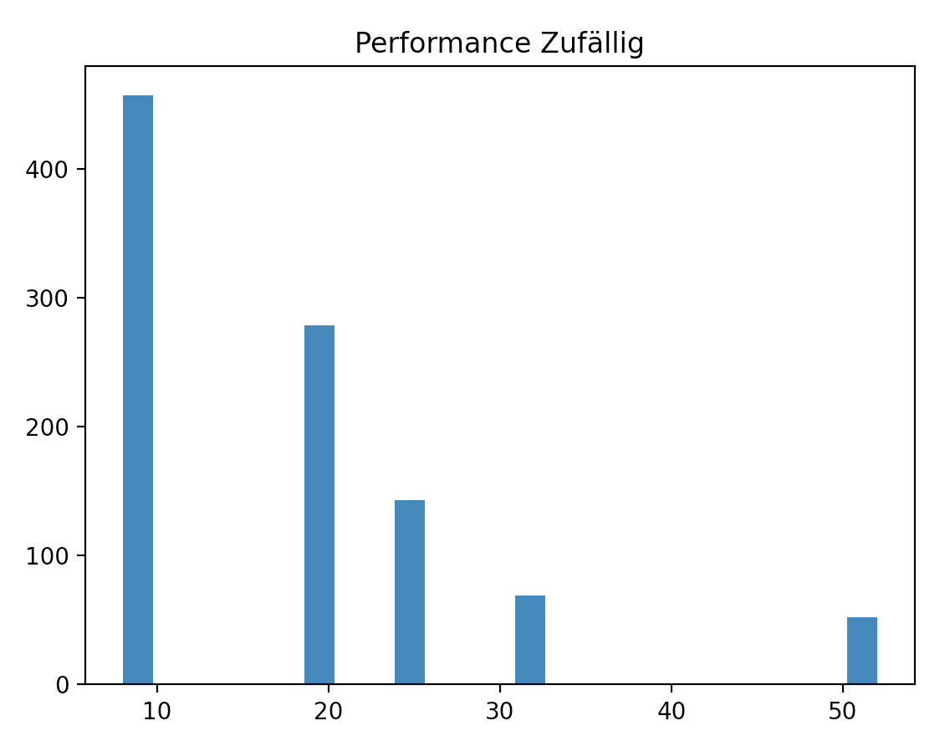
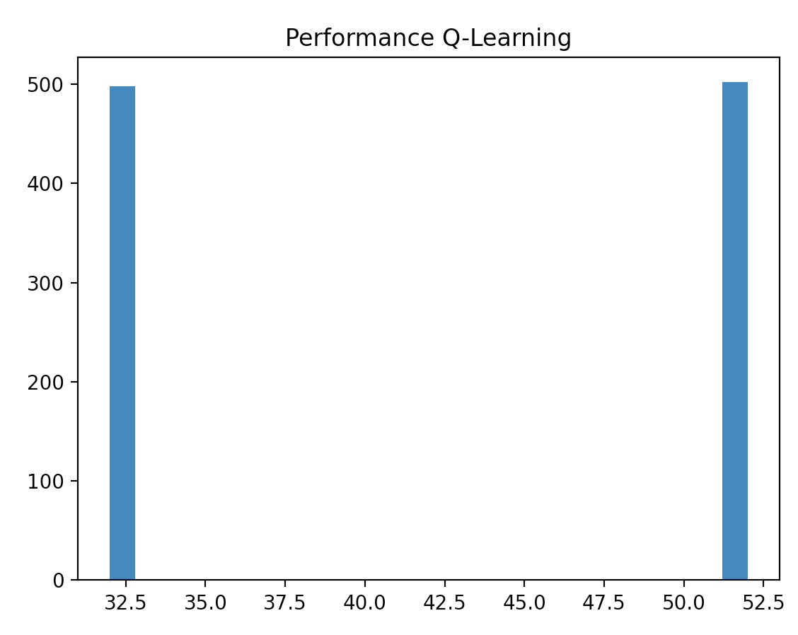
1.3 Auswertung (2x2-Feld)

Slide 5
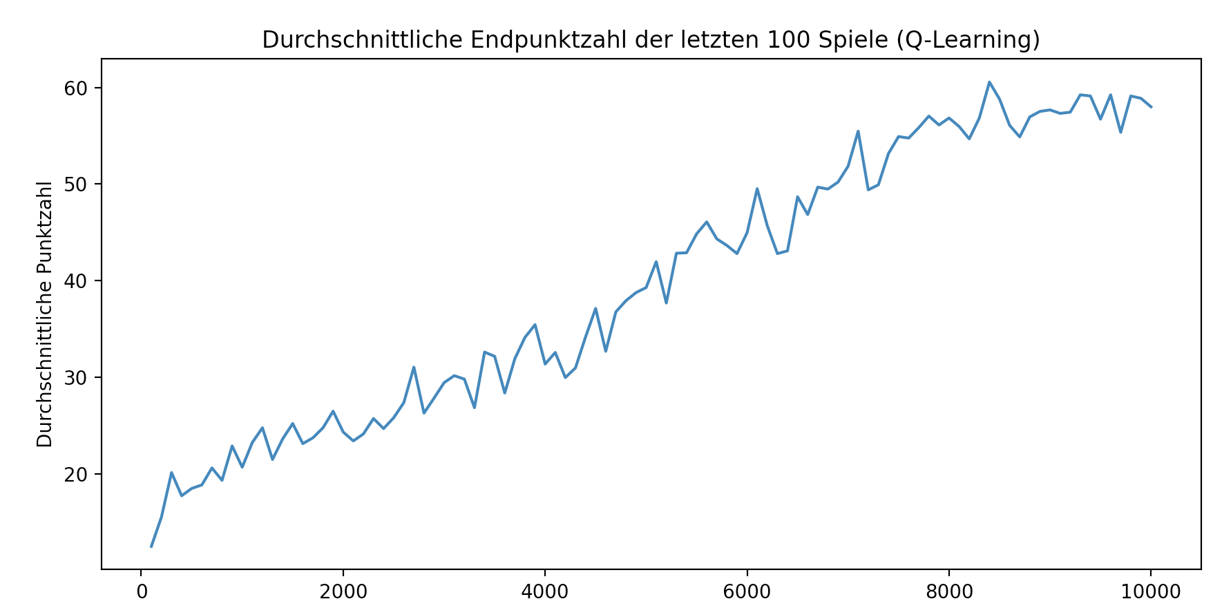
1.3 Auswertung (2x2-Feld)
Die Durchschnittliche Punktzahl pro 100 Spiele steigt
Der Agent lernt, da er durchschnittlich zunehmend immer mehr Punkte am Ende eines Spieles hat

Slide 6
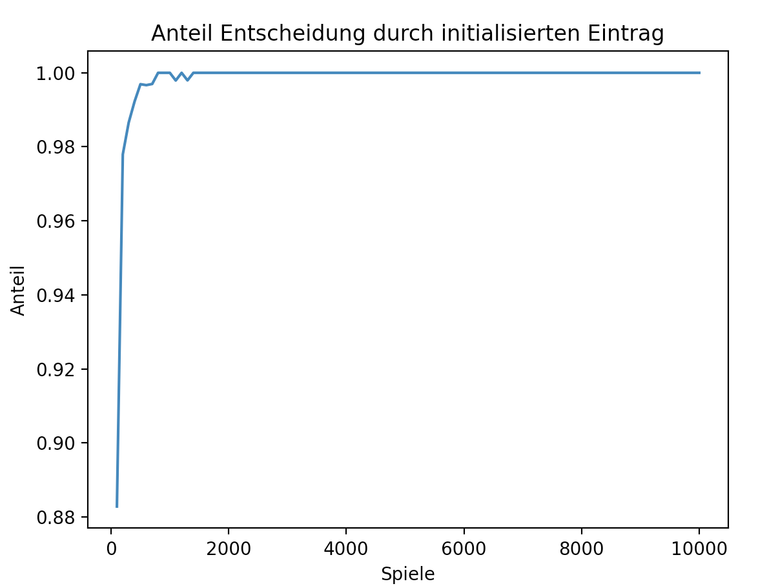
1.3 Auswertung (2x2-Feld)

Slide 7
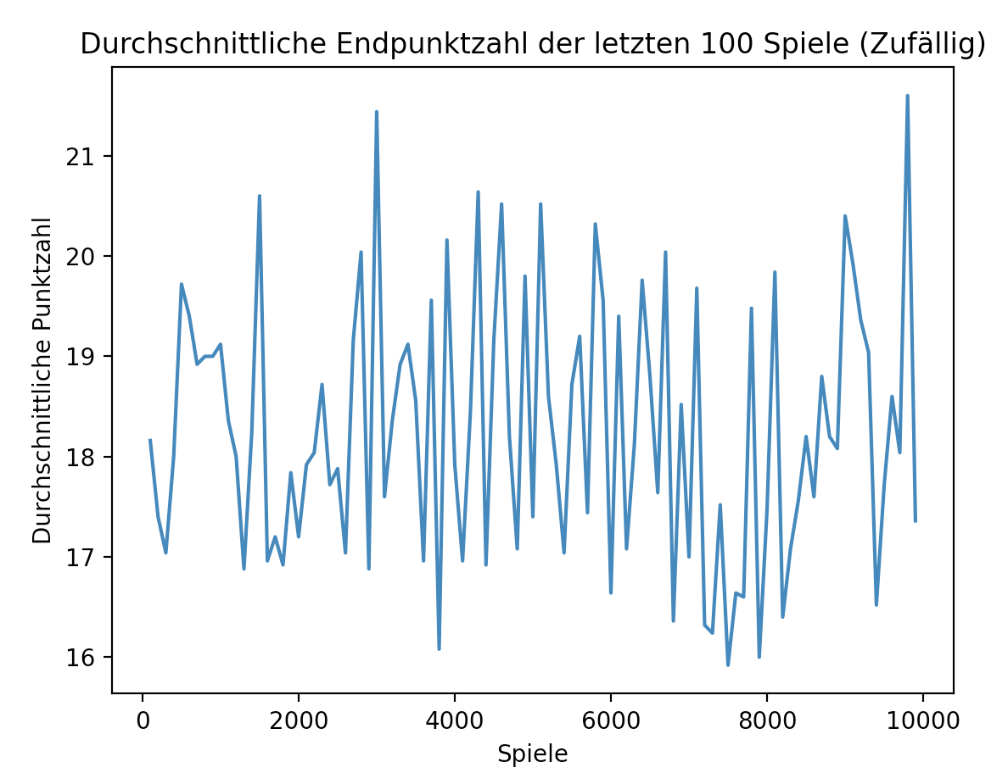
1.3 Auswertung (2x2-Feld)

Slide 8
1.4 Analyse der Policy (2x2-Feld)
Die Q-Tabelle hat 102 Einträge
2 | 2
0 | 0
→ nach links/rechts schieben (rechts überwiegt leicht)
2 | 0
2 | 0
→ nach unten / oben schieben (oben überwiegt leicht)
0 | 0
2 | 2
→ nach links/rechts schieben (rechts überwiegt leicht)
0 | 2
0 | 2
→ nach unten / oben schieben (unten überwiegt leicht)
0 | 2
2 | 0
→ alle relativ gleich/nach rechts überwiegt leicht
2 | 0
0 | 2
→ alle relativ gleich/nach unten überwiegt leicht

